Slide 1
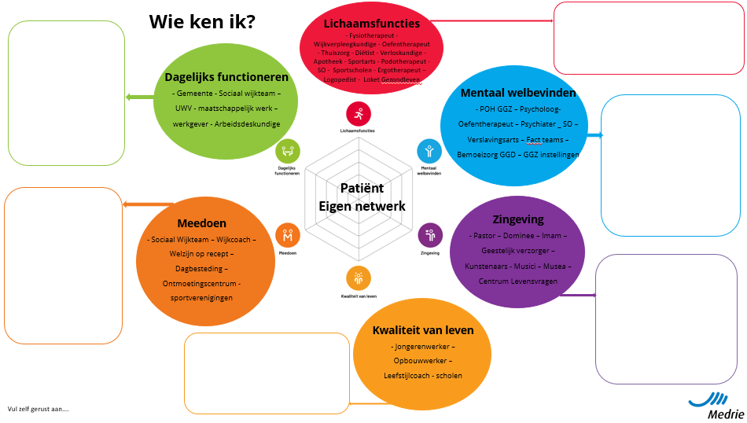
Samenwerken met het netwerk
Notes:
1.05-1.20
Ria
En wie heb je ‘nodig’ voor de samenwerking op de verschillende domeinen… wie ken je al…. En waar heb ik nog kennis te maken…..
Dobbelsteen gooien met de domeinen en van het domein dat bovenligt noemen wie je kent in je stad/wijk/dorp

